Slide 1

МБДОУ д/с № 5»Родничок» комбинированного вида с. Сарыг-Сеп Дистанционное обучение 8 неделя (с 21 по 27 октября 2024 г.) Средняя группа (4 - 5 лет) Тема: «Осенний дождик»
Выполнил: музыкальный руководитель Трегубова В.В.

Slide 2
Уважаемые родители!
Во время деятельности с ребенком
сделайте, пожалуйста, фотографии.
Отправить фотографии можно в группу в вайбер или лично вашему воспитателю.

Slide 3

Доброе утро! Скажи, пожалуйста, сегодня в нашем зале солнечное или пасмурное утро? Правильно, слышится шум дождя. Он играет свою музыку каплями. Попробуем и мы с тобой повторить эту музыку с помощью ладошек и ножек.
По тропинке дождь бежит,
Топ-топ-топ-топ. (топаем ногами)
Дождь по камешкам стучит:
Кап-кап-кап-кап. (хлопаем в ладошки)

Slide 4
После дождя на земле остаются лужи. Вот и у нас здесь большая лужа (покажите рукой на центр комнаты). Попробуем её обойти? Но сначала обуем сапожки на правую ножку, на левую ножку (выставляем сначала правую, потом левую ногу на пятку).
Игра «Лужа»
Я иду, я иду, поднимая ножки, (ходьба с высоким подниманием колена)
У меня на ногах красные сапожки.
Высоко, высоко поднимаю ножки,
У меня на ногах красные сапожки.
Ой-ой-ой! Ой-ой-ой! Лужа-то какая! (прикладываем ладошки к щёчкам-удивляемся)
Ой-ой-ой! Ой-ой-ой! Лужа-то большая!
Высоко, высоко, высоко подпрыгну! (прыжки на двух ногах)
Не боюсь, не боюсь, лужу перепрыгну!
Прыг! (прыжок в круг)

Slide 5
Сегодня мы с тобой послушаем две пьесы. Как ты думаешь, что под них можно делать?
Марш
Стуколка (украинская народная мелодия)
Ты правильно ответил: под марш нужно ходить, а под плясовую – плясать. Послушай ещё раз плясовую мелодию и скажи, какая эта музыка по характеру? Правильно, весёлая. А ещё какая? (Радостная, задорная, быстрая.)

Slide 6
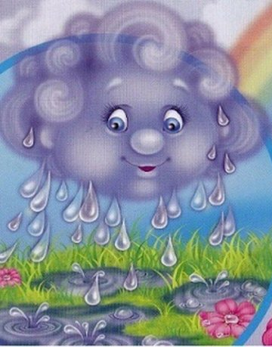
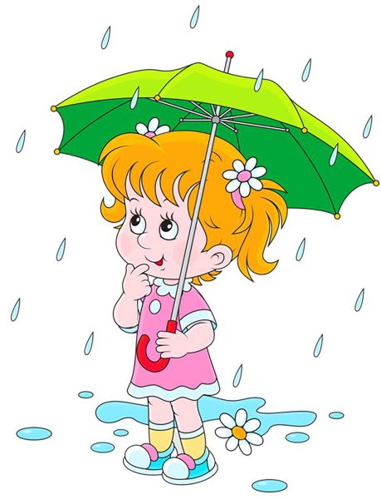
Послушай ещё одну песенку «Песня про дождик»
Эта песенка о грустном дождике или весёлом?

Slide 7
Дожди осенью бывают разные: частые и мелкие, крупные и сильные. А теперь попробуй показать, как дождик начинается, как усиливается и заканчивается (чтение стихотворения сопровождаем ритмичными ударами по ладошке).
Капля раз, капля два,
Очень медленно сперва.
А потом, потом, потом
Всё бегом, бегом, бегом.
Стали капли поспевать,
Капля каплю догонять.
Мы зонты свои раскрыли,
От дождя себя укрыли.

Slide 8
Сегодня мы продолжаем учить песню «Тише, тише, тишина»
Тише, тише, тишина Осень в гости к нам пришла. Дождик песенку поёт, И на землю слёзки льёт. Дружно зонтики возьмём Под дождём гулять пойдём. Веселее, веселей Дождик, капай, не жалей.

Slide 9
А теперь повторим песенку про осень. Осень в гости к нам идёт
Листик желтый, листик желтый
На дорожку упадет.
Это значит, это значит
Осень в гости к нам идет!
Припев:
Приходи, красавица,
Осень золотая.
Деткам очень нравится
Осень золотая.
Вот из тучки дождик, дождик
На ладошку упадет.
Это значит, это значит
Осень в гости к нам идет!
Припев.

Slide 10
А теперь поиграем в игру «Солнышко и дождик» (для игры понадобится зонтик)
Когда светит солнце, можно гулять, бегать, играть. А когда идёт дождь – приходится оставаться дома. Давай поиграем.
«Солнышко светит» – ходим по залу, танцуем.
«Дождик пошёл» – прячемся под зонтик.
Игра повторяется 2 – 3 раза.

Slide 11
Спасибо за внимание

